Slide 1


TODO SOBRE MI MADRE
Explica las características de la película que subrayan la inspiración de la Movida Madrileña
Analiza algunos de los personajes con relación al universo femenino y masculino de Almodóvar
Comenta el significado de la familia por Pedro Almodóvar y en la película
Menciona y comenta otros temas importantes en la película y típicos de Almodóvar
Comenta el título de la película

Slide 2
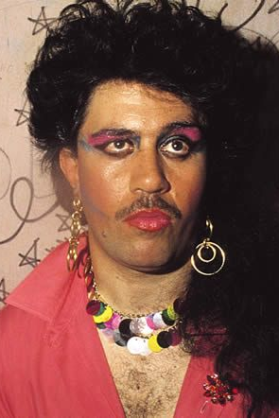
LA MOVIDA MADRILEÑA EN LA PELICULA

Slide 3
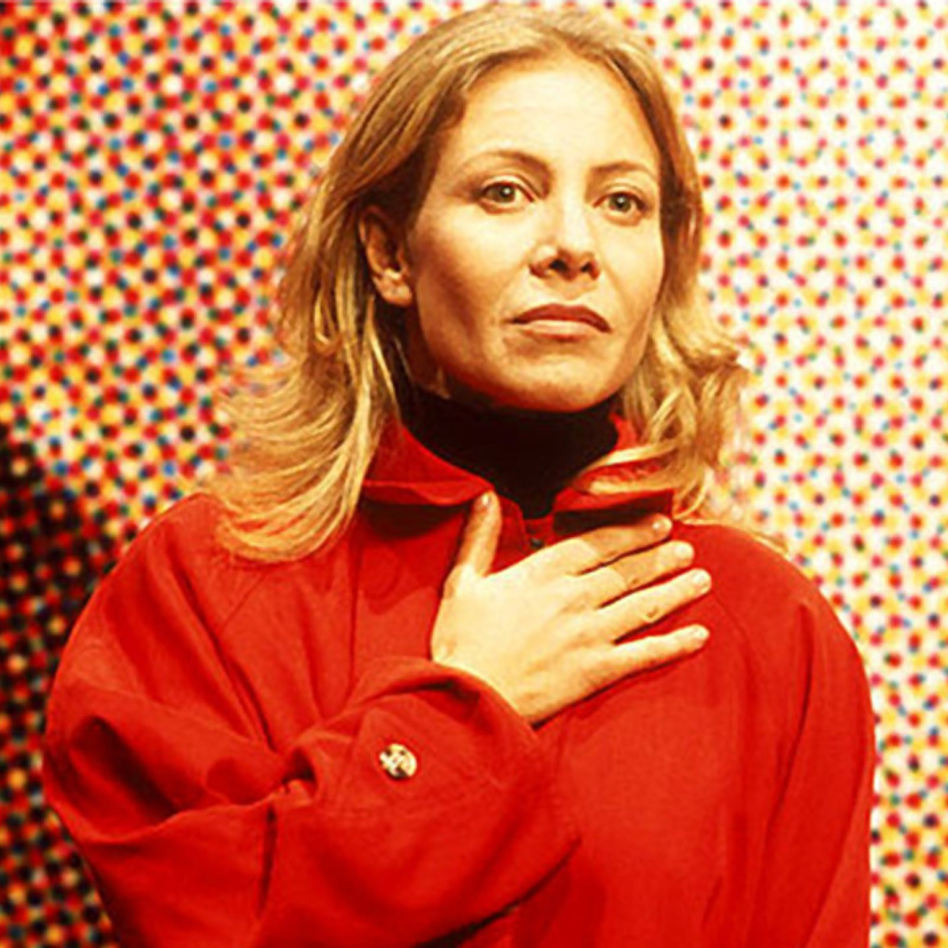
MANUELA

Slide 4
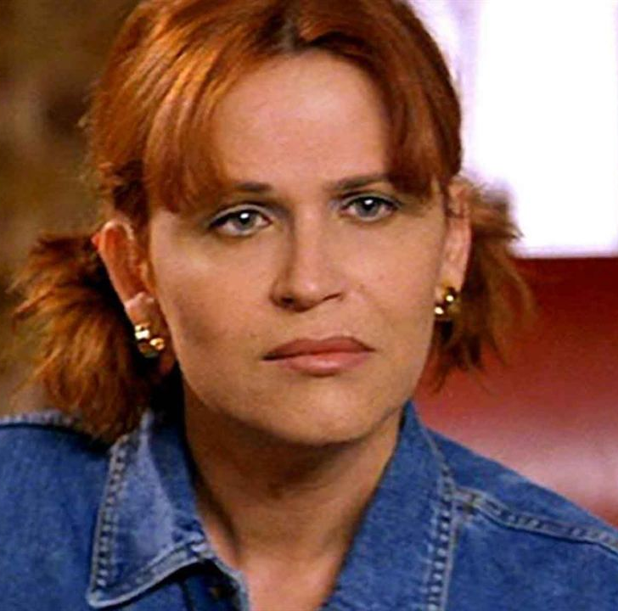
AGRADO

Slide 5
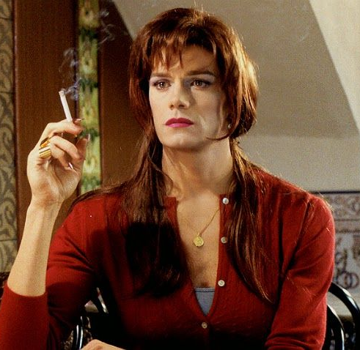
LOLA

Slide 6
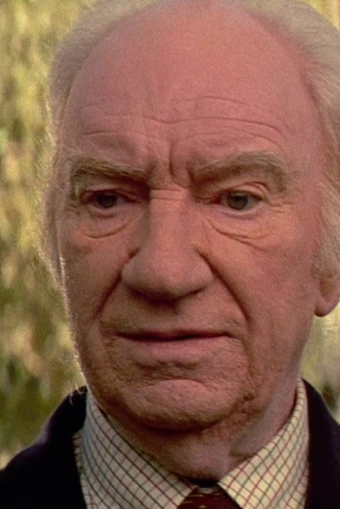
EL PADRE DE ROSA

Slide 7
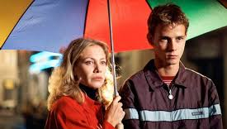
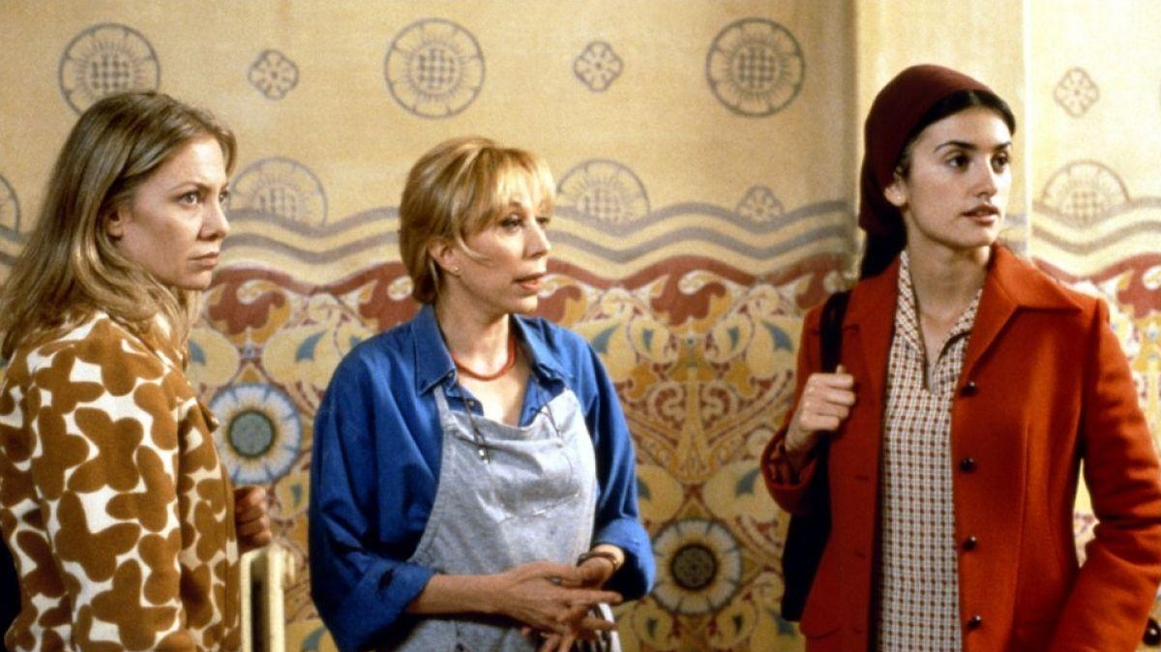
La familia

Slide 8

Otros temas típicos de Almodóvar

Slide 9

El título

